Slide 1

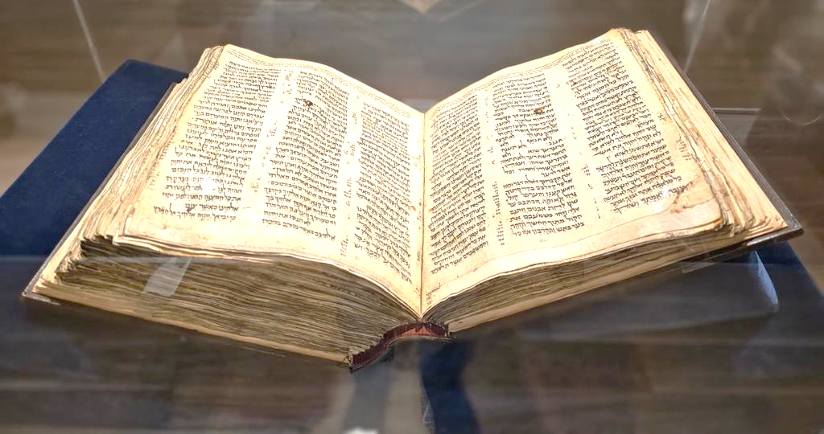
קודקס ששון
אירית שפירא מאיר

Slide 2
מהו קודקס ששון?

Slide 3
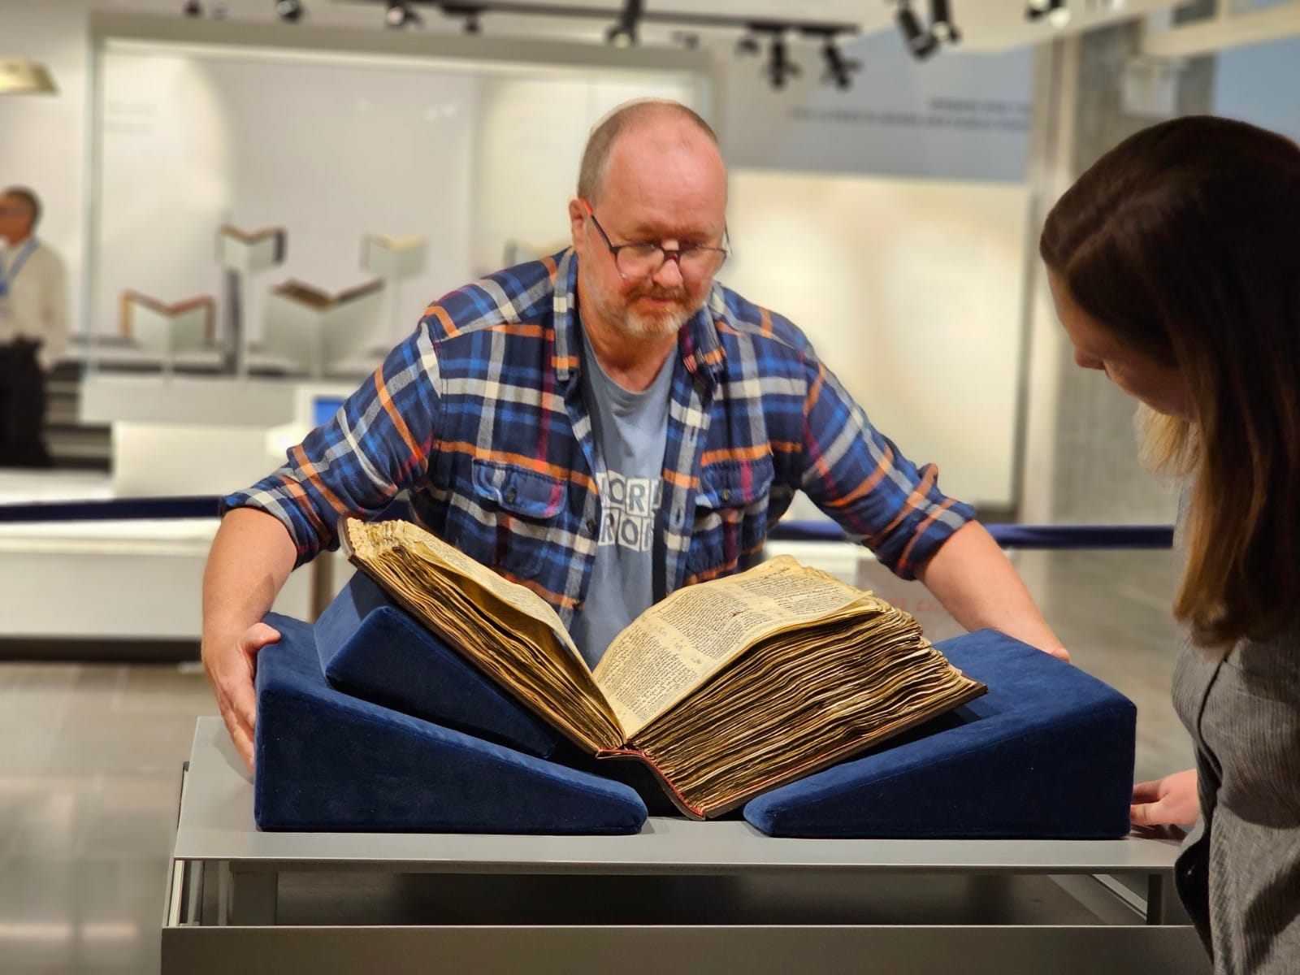

Slide 4
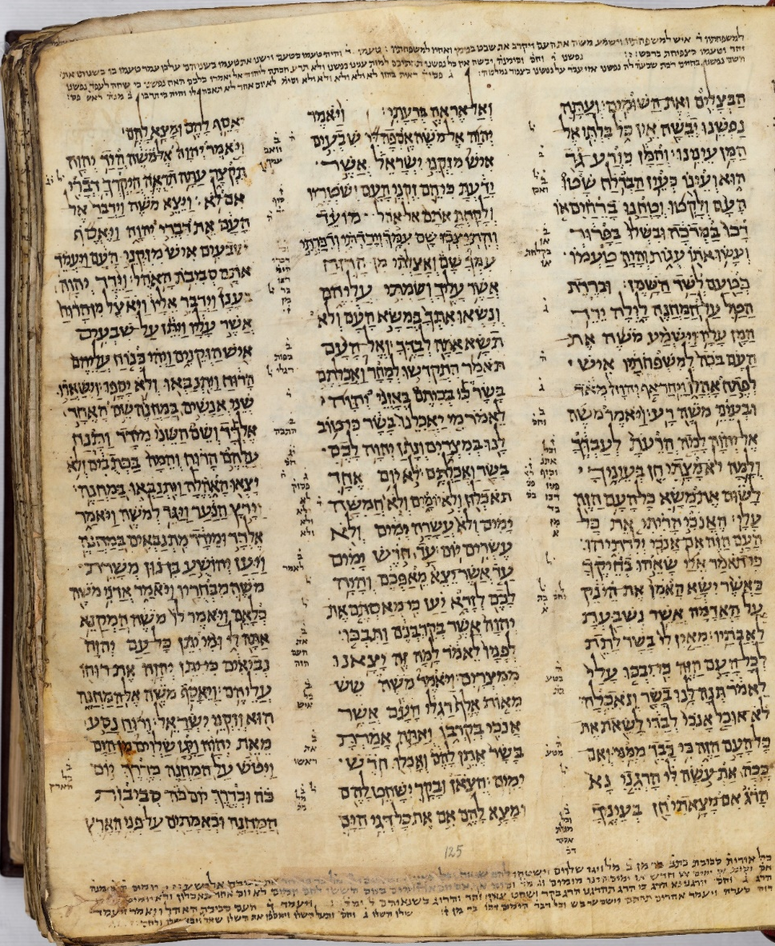
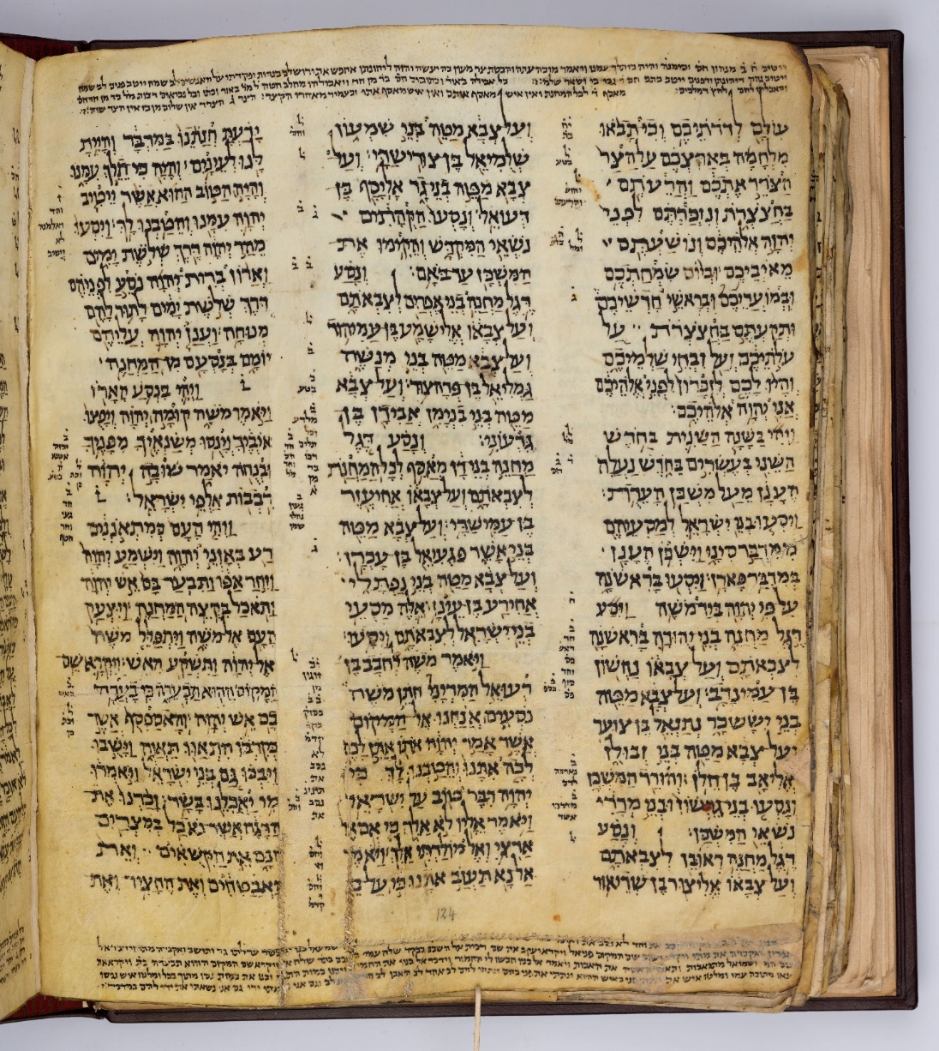
ספר במדבר, פרקים י –יא
צילומים: ארדון בר חמא

Slide 5
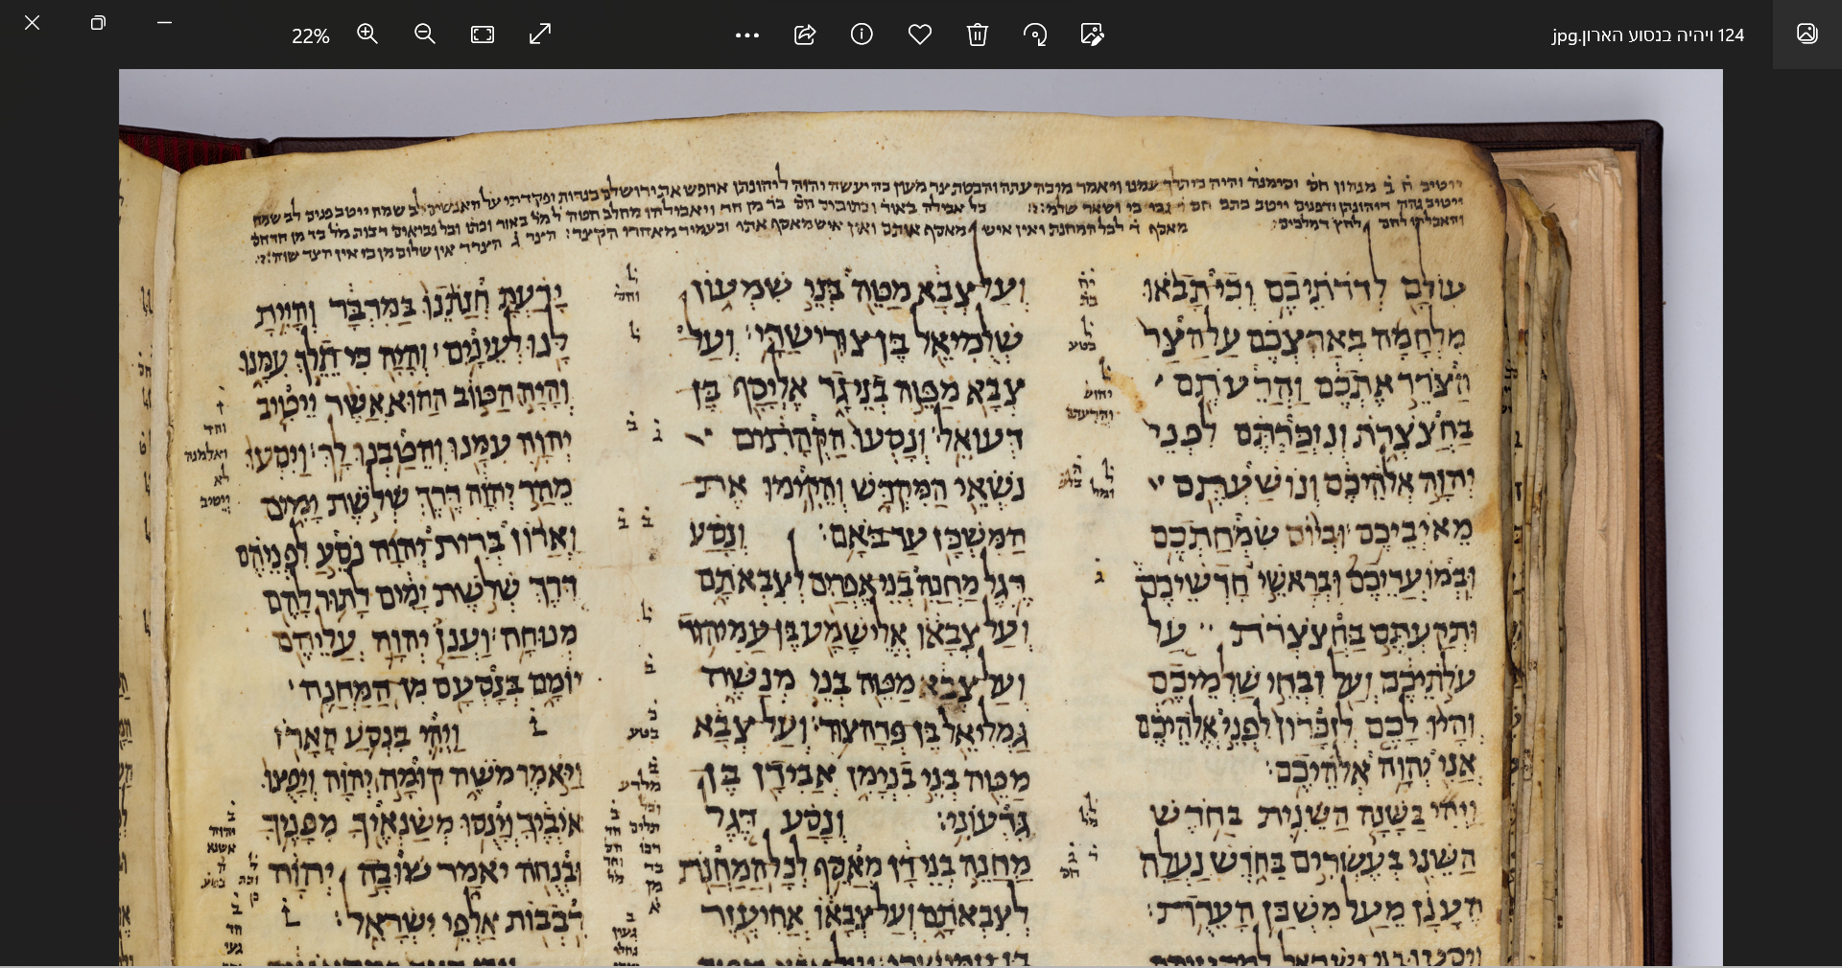

Slide 7
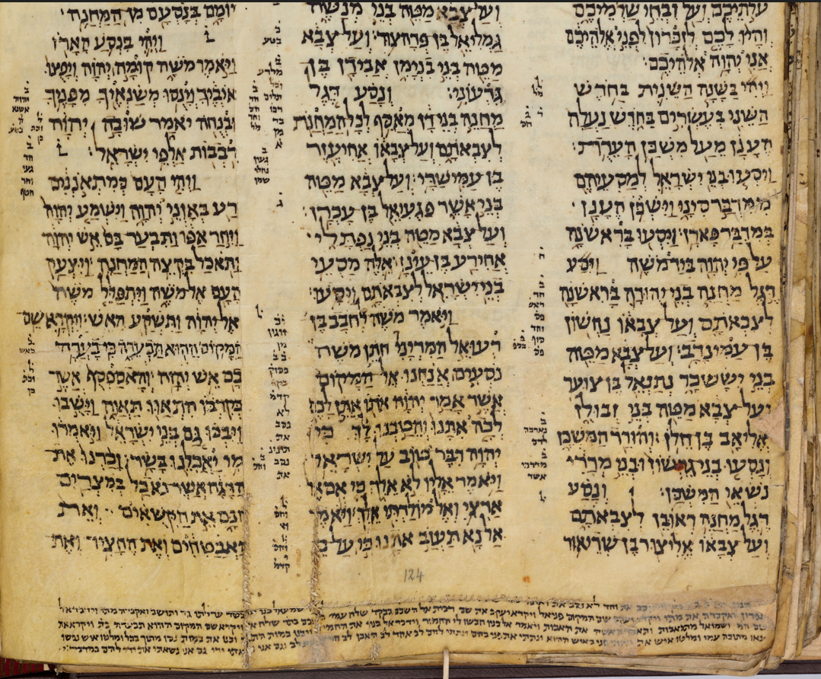

Slide 8
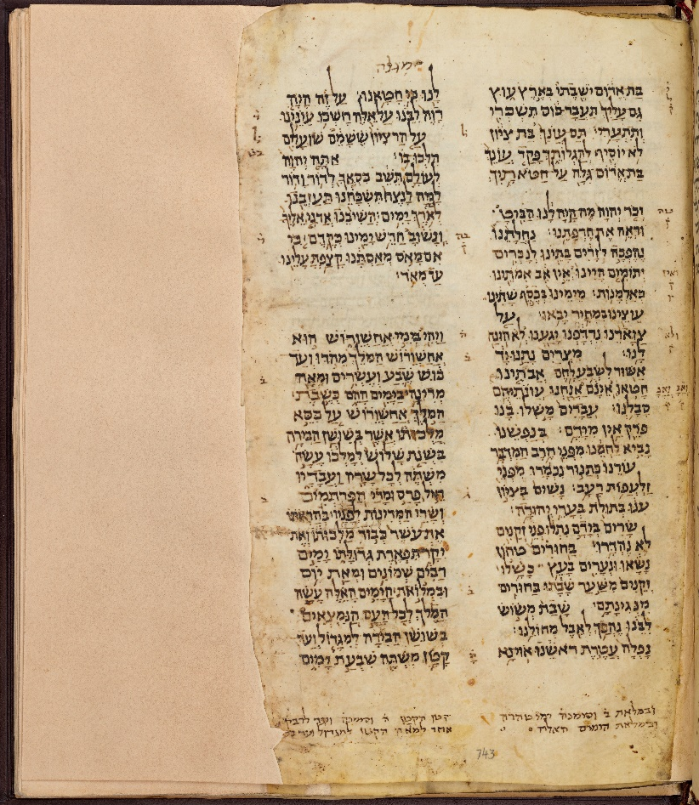
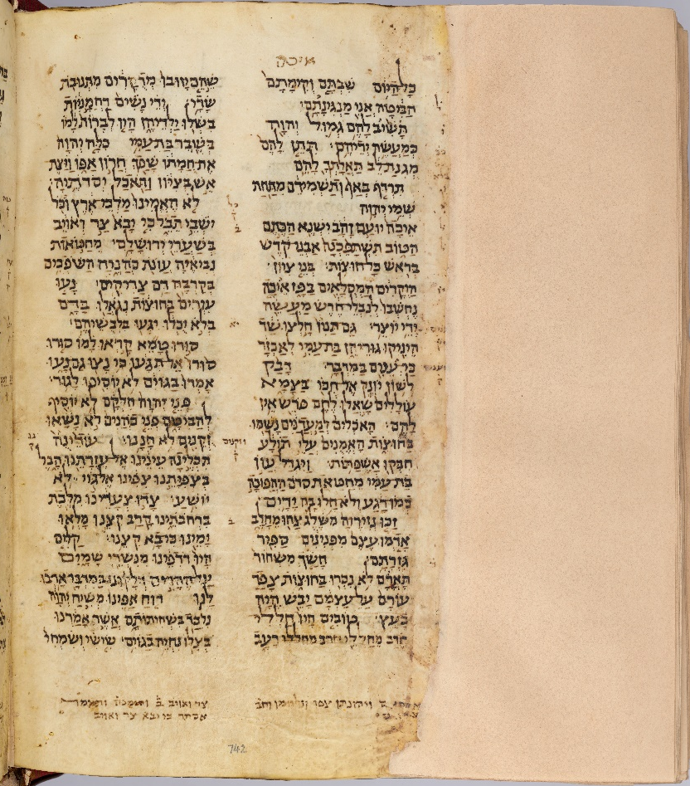
סוף מגילת איכה ותחילת מגילת אסתר

Slide 9
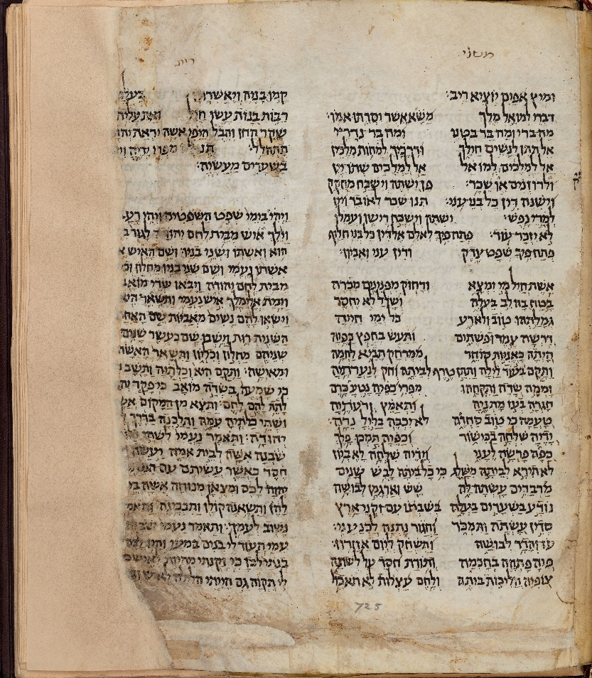
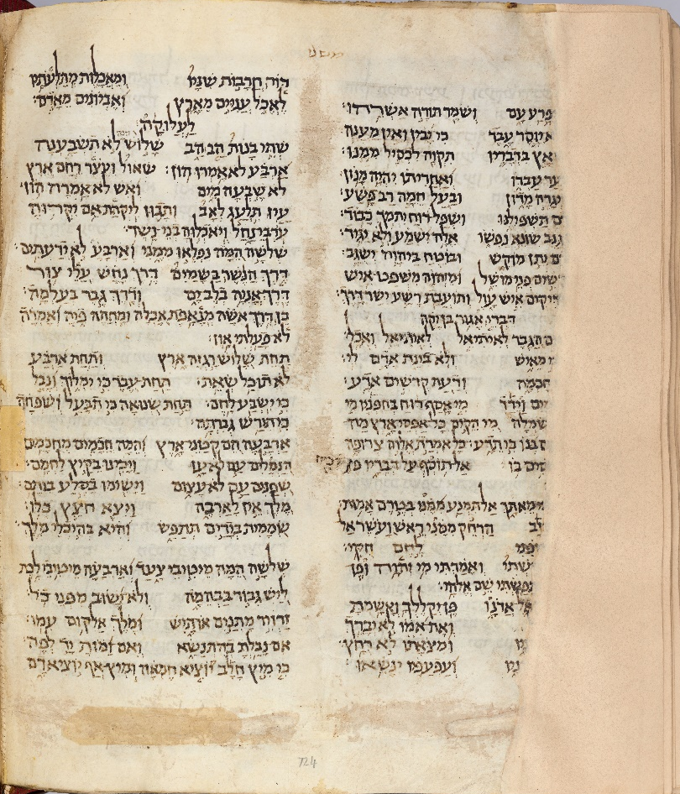
סוף ספר משלי ופרק "אשת חיל"

Slide 10
ספר במדבר, פרקים י –יא

Slide 11
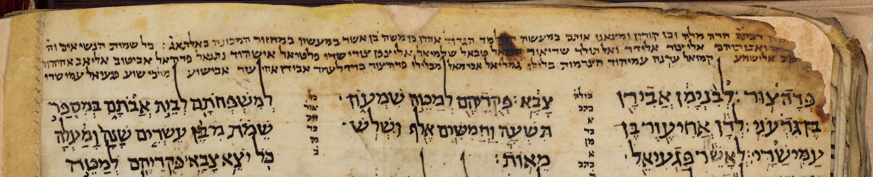
ומצאנו אותם במעשה המלמד הגדול אהרן בן משה בן אשר במעשיו במחזור המכונה באלתאג'

Slide 12
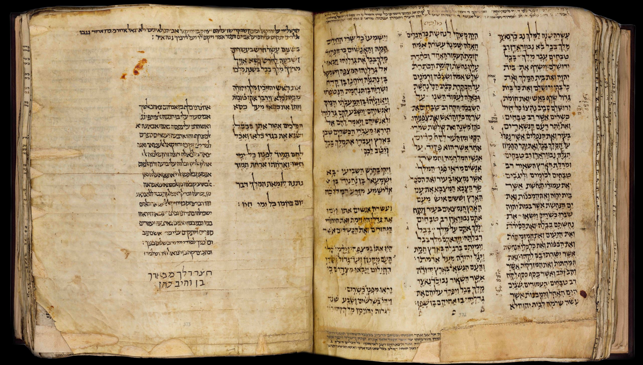
סוף ספר מלכים

Slide 13
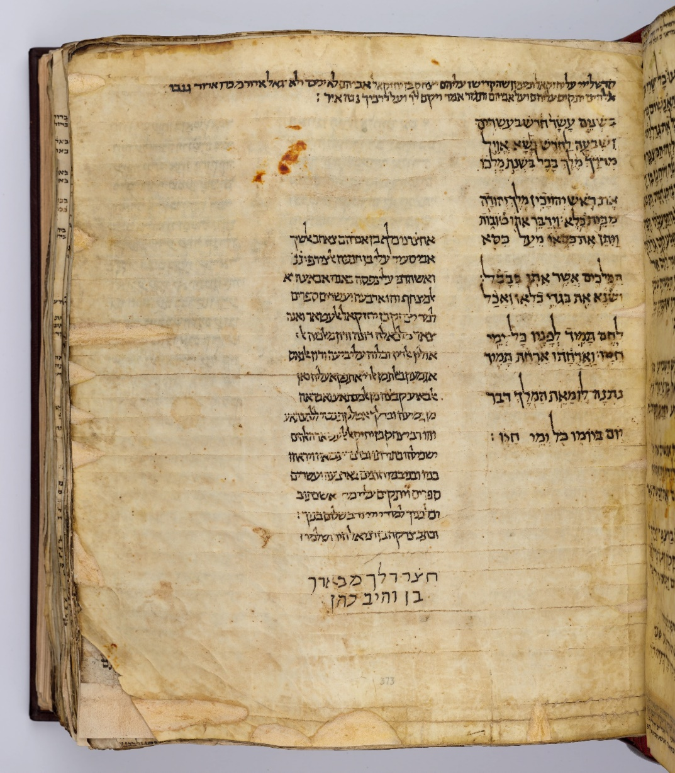
האלהים
ישכילהו בתורתו ובדברי נביאיו ויראהו
בניו ובני בניו הוגים בארבעה ועשרים
ספרים ויתקים עליו מקרא שכתוב
וכל בניך למודי ייי ורב שלום בניך

Slide 14
קדש לייי על יחזקאל ומימון שהקדישו עליהם יצחק בן יחזקאל אביהם לא ימכר ולא יגאל ארור מכרו ארור גנבו
אלהים יתקים עליהם ועל אביהם ותגזר אמר ויקם לך ועל דרכיך נגה אור

Slide 15
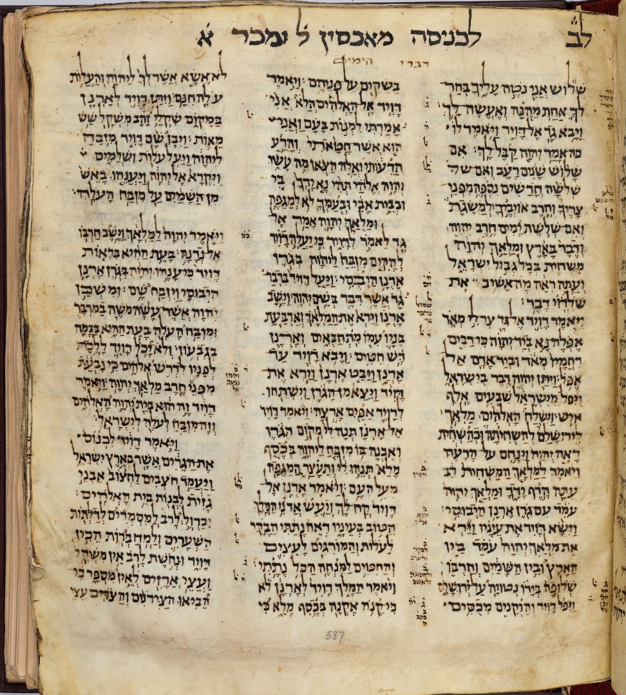
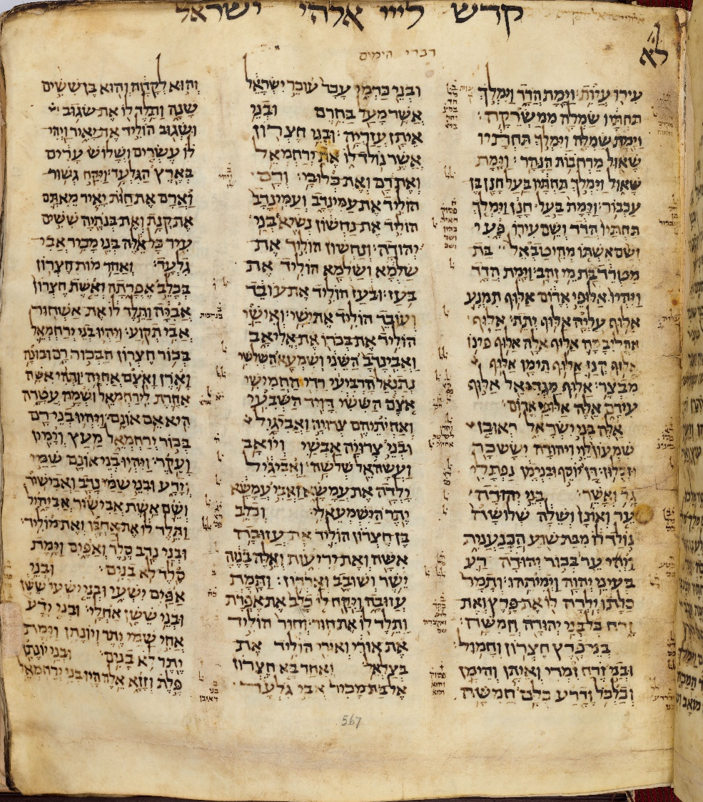
ספר מלכים

Slide 16
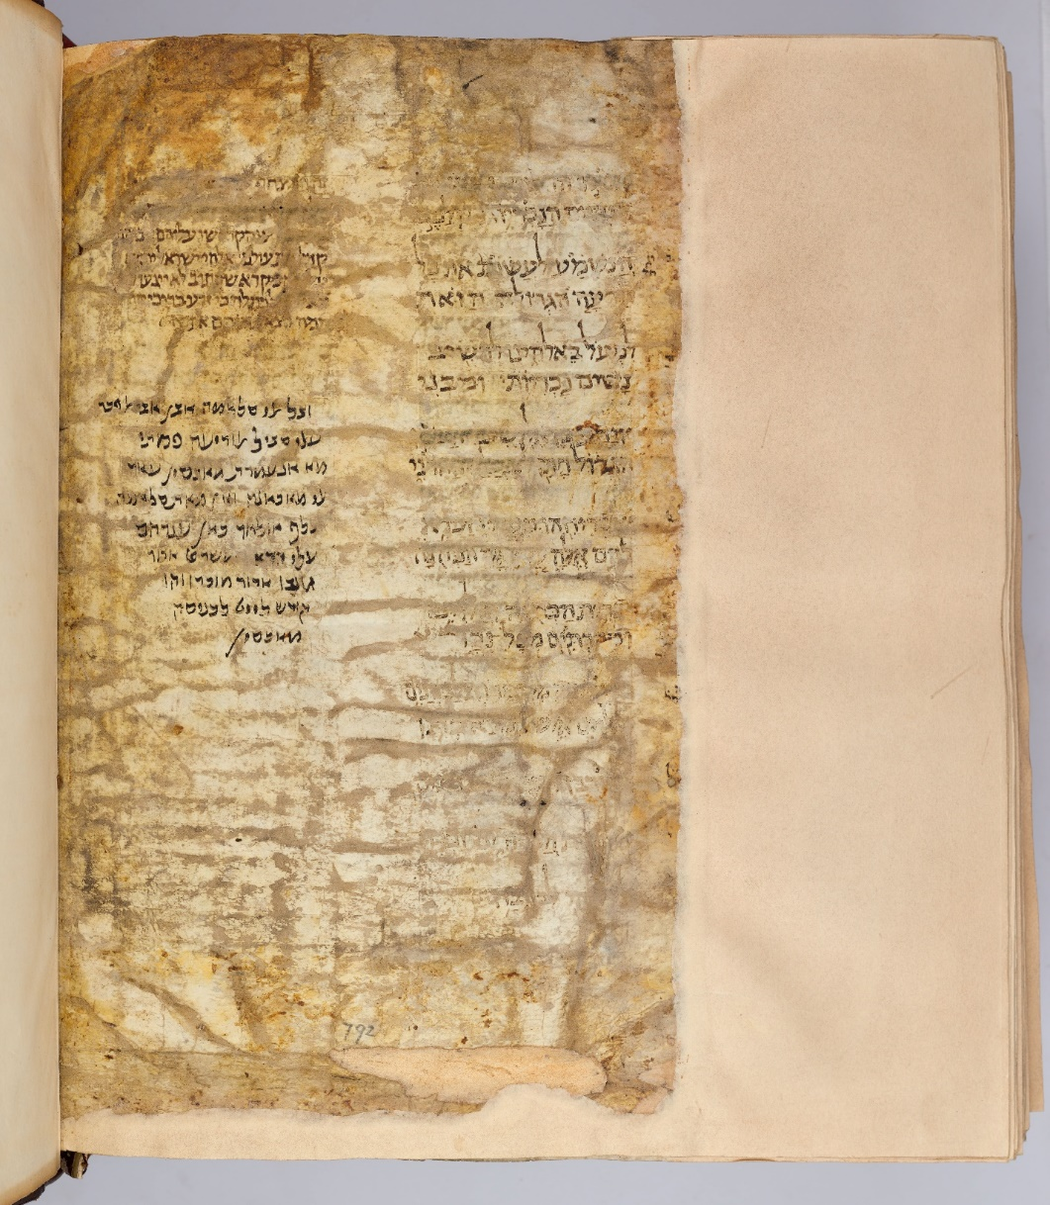

Slide 18
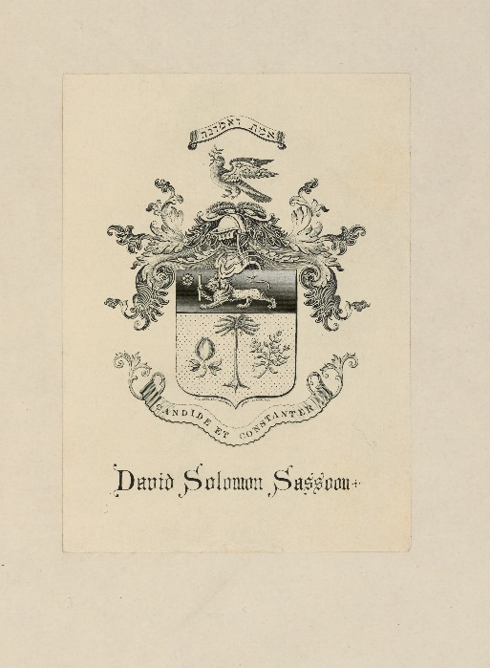
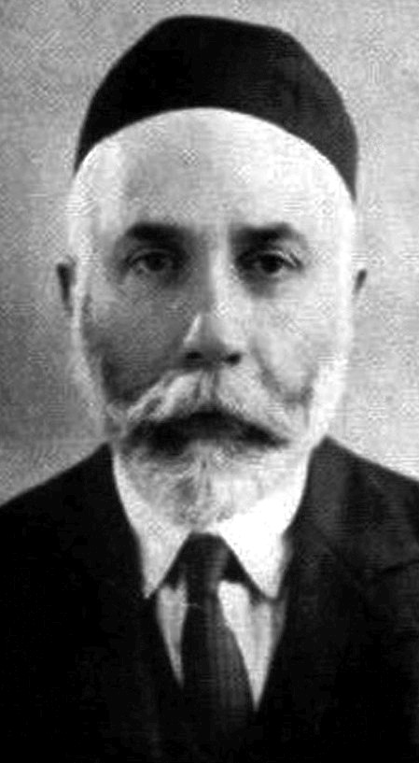
דוד סלימן ששון
1880-1942

Slide 19
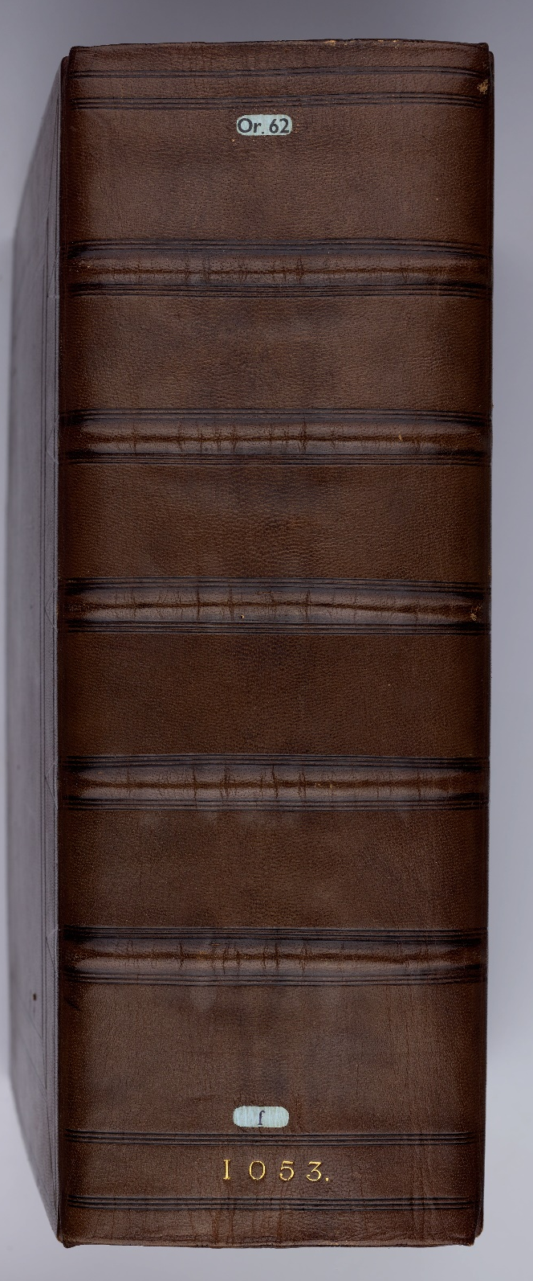
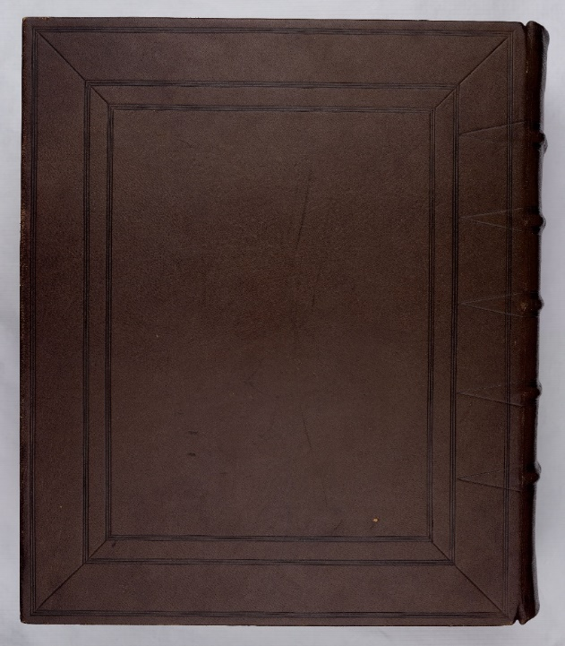

Slide 20
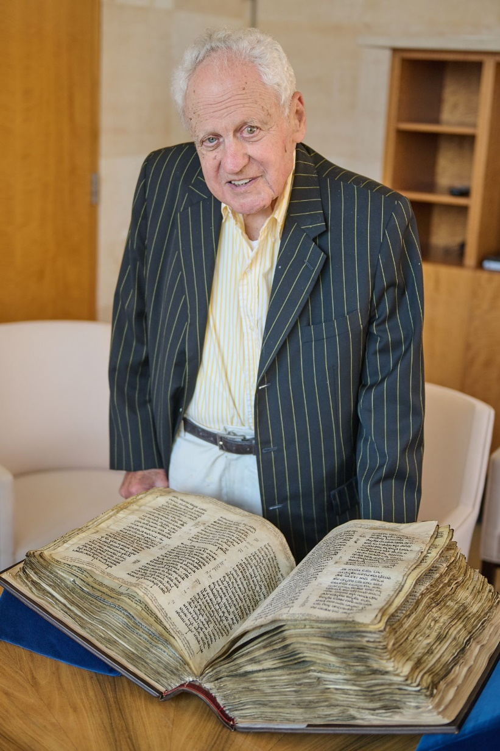
"התנ"ך הוא הספר רב ההשפעה ביותר בהיסטוריה והמסד של הציביליזציה המערבית [...] מתוך הכרה בחשיבותו ההיסטורית של קודקס ששון, שמתי לי למטרה להבטיח שישכון במקום שבו יהיה נגיש לכול ויישמר גם למען הדורות הבאים באנו - מוזיאון העם היהודי"
אלפרד ה. מוזס

